Slide 1
Les 8: reken met procenten in dagelijkse situaties
Even oefenen:
Voorbeeldsom
examensom

Slide 2
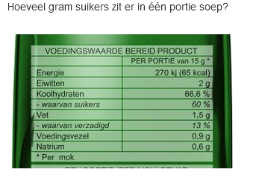
Goed letten op de “NIEUWE” 100%
Eerst de koolhydraten bereken = 66,6 % van 15 gram
15 : 100 x 66,6 = 9,99 gram
Suikers zijn 60% van de koolhydraten (= de “NIEUWE” 100%)
Dus:
9,99 : 100 x 60 = 5,994 = 6 gram suiker

Slide 3
Een deel van het geheel uitrekenen
Een portie eten heeft 65 kcal van de 2500 kcal die een man mag hebben op een dag.
hoeveel procent is dat dan van de ADH?
Deel: geheel x 100 = percentage
Dit ligt altijd ONDER de 100%
65:2500 x 100 = 2,6%
Notes:
65:2500x100 = 2,6% van de ADH

Slide 4
Het geheel (=het totaal) van een deel
uitrekenen
Geheel: deel x 100 = het percentage v/h geheel
Dit ligt altijd BOVEN de 100%
Vraag: In 2014 waren er 17.000 mensen in het dorp
In 2015 zijn er 18.500 mensen in het dorp
Met hoeveel procent is de bevolking toegenomen?
Geheel : deel x 100
18.500 : 17.000 x 100 = 1,0882 = 108,82 % = 109%
De bevolking is met 9% toegenomen

Slide 5
geheel : deel x 100% = nw percentage
Met welk percentage is de verkoop toegenomen in 2015.?
Is het percentage toegenomen dan zet je het hogere bedrag (het geheel) vooraan (dan is het percentage boven de 100%)
Deel : geheel x 100 % = nw percentage
Of: hoeveel procent minder werd er verkocht in 2014?
Is het percentage afgenomen dan zet je het lagere bedrag vooraan (het deel). (dan is het percentage onder de 100%)

Slide 6
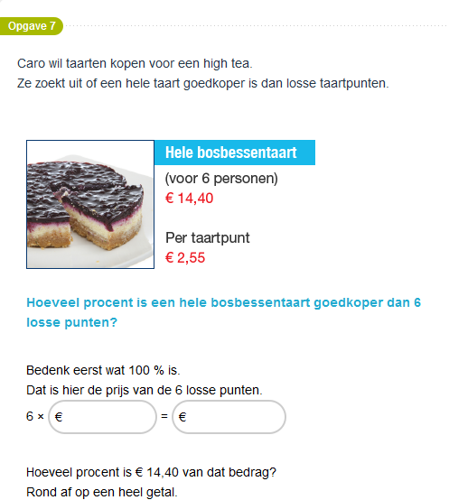
Als iets goedkoper is is het dus minder dan het geheel en dus minder dan 100%
Dus krijg je deel: geheel x 100 = percentage.
Het goedkoopste bedrag komt vooraan in de som.
Het percentage ligt onder de 100%

Slide 7
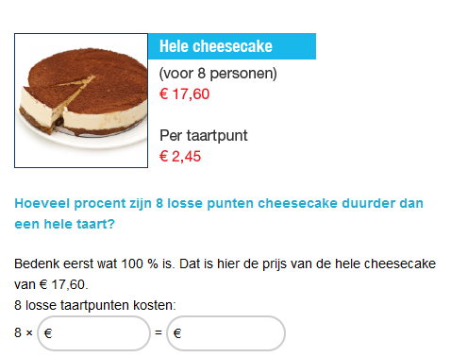
Als iets duurder is of meer wordt dan het geheel dan is het
Geheel: deel x percentage
De losse punten zijn duurder, ze kosten 8 x 2,45 = 19,60
Hoeveel % is dit van 17,60?
19,60 : 17,60 x 100 = 111 %
Het duurste bedrag komt vooraan in de som
Het percentage ligt boven de 100%

Slide 8
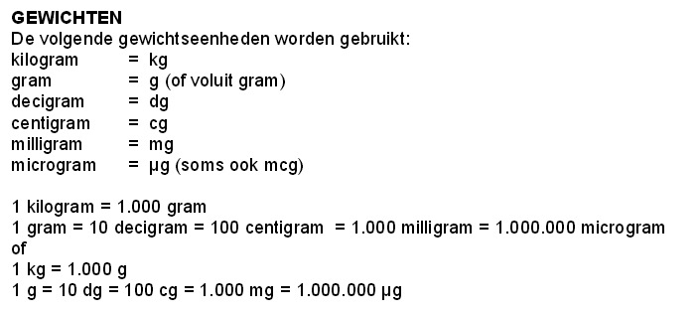
Mg = milligram = duizendste gram
Ug = microgram = miljoenste gram
Of 0,001 milligram

Slide 9
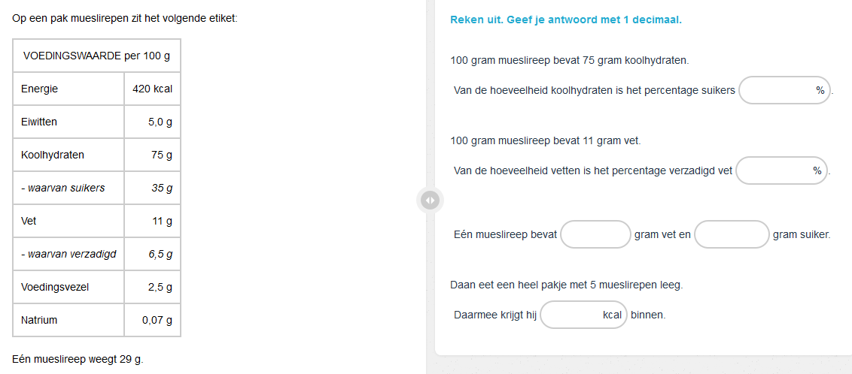
Notes:
Suikers is 35: 75 x 100 = 46,66 = 46,7 want afronden op 1 decimaal
100 gr mueslireep bevat 11 gram vet verzadigd vet is 6,5:11x100 = 59,09% = 59,1 % VERZADIGD VET
1 MUESLIREEP IS 29 GRAM (GEEN 100 GRAM) HOE VAAK GAAT 29 IN DE 100 (100:29 = 3,4 x)
Dus alles delen door 3,4
11 gram vet ; 3,4 = 3,2 gram vet
35: 3,5 = 10,3 gram suikers (RB zegt 10,2 maar dat is verkeerd afgerond)
420 kcal in 100 gram; 3, 4 = 123,529….kcal voor 1 reep x 5 = 617,64 kcal = afgerond 16,7 kcal

Slide 10
